Slide 1

Grafos Duales como Herramienta para orientar políticas públicas en la implementación de un programa de rastreo de cáncer de mama en la Provincia de Neuquén.
Patricia Caro - Teresa Braicovich
Dpto. Matemática - Fac. de Economía y Administración
Universidad Nacional del Comahue. Argentina.

Slide 2
PROBLEMA
El cáncer de mama (CM) es el principal cáncer y la primera causa de muerte por cáncer en la mujer, a nivel mundial
En Argentina, se producen 5600 muertes por año por CM y se estima que se producirán más de 19.000 nuevos casos por año, con una tasa de mortalidad ajustada por edad de 18,3 por 100.000 habitantes.
En la Provincia de Neuquén la principal causa de muerte son los tumores, y el cáncer de mama es la forma más común de cáncer en mujeres, y la principal causa de muerte. La tasa de mortalidad en Neuquén es de 20,2 por 100.000 mil habitantes, y ha mantenido una tendencia en ascenso desde el año 1986.

Slide 3
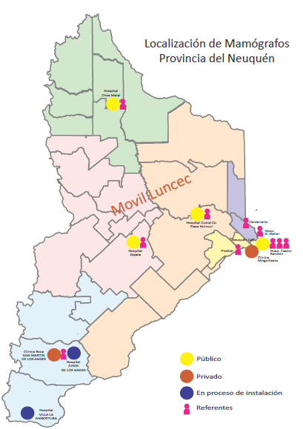
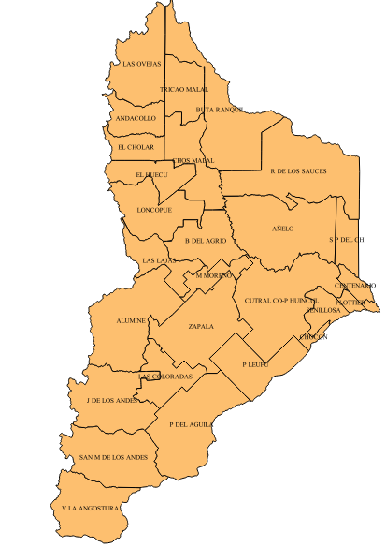
CONTEXTO DE LA SITUACIÓN
En términos de Salud la provincia de Neuquén, con el fin de descentralizar ciertos procesos, creó 6 regiones sanitarias (macro) y dividió el territorio en 28 áreas programáticas (Micro)

Slide 4
OBJETIVO GENERAL
Colaborar con el Programa de prevención temprana de patología mamaria brindando herramientas para delinear políticas públicas tendientes a disminuir la mortalidad por cáncer de mama en la Provincia de Neuquén.
OBJETIVOS ESPECÍFICOS:
Analizar si existen diferencias geográficas en las tasas de mortalidad por cáncer de mama entre las distintas áreas programáticas que componen la provincia de Neuquén.
Analizar distintos grafos de proximidad o la estructura de vecinos existentes para aplicar en el modelo para el cálculo de las tasas de mortalidad.
Encontrar a partir del estudio realizado, un grafo de proximidad que
nos permita un ajuste de tasas para el caso que nos ocupa.

Slide 5
MATERIALES Y MÉTODOS
Se trabajó con los datos de defunciones por cáncer de mama y estimaciones poblacionales obtenidos de la Dirección de Estadística – Subsecretaria de Salud – Ministerio de Salud y Desarrollo Social de la Pcia. de Nqn. Se calcularon:
Las tasas crudas y las tasas ajustadas por edad de mortalidad (por 100.000 habitantes) según el método indirecto (población Argentina de referencia) en las 28 áreas programáticas de la provincia para los años 2001-2005 y 2006-2010.
La Razón Estandarizada de Mortalidad (REM), que son estimadores de los riesgos relativos de cada área programática, que representan la relación entre el número observado de defunciones y el número esperado de las mismas en un área programática. El número esperado se calculó aplicando la estandarización por el método indirecto según el Atlas de Mortalidad por Cáncer Argentina 1997-2001 y 2007- 2011. Así mismo las tasas especificas (por edad) para toda la Argentina, se aplicaron a la estructura por edad a las áreas programáticas de Nqn

Slide 6
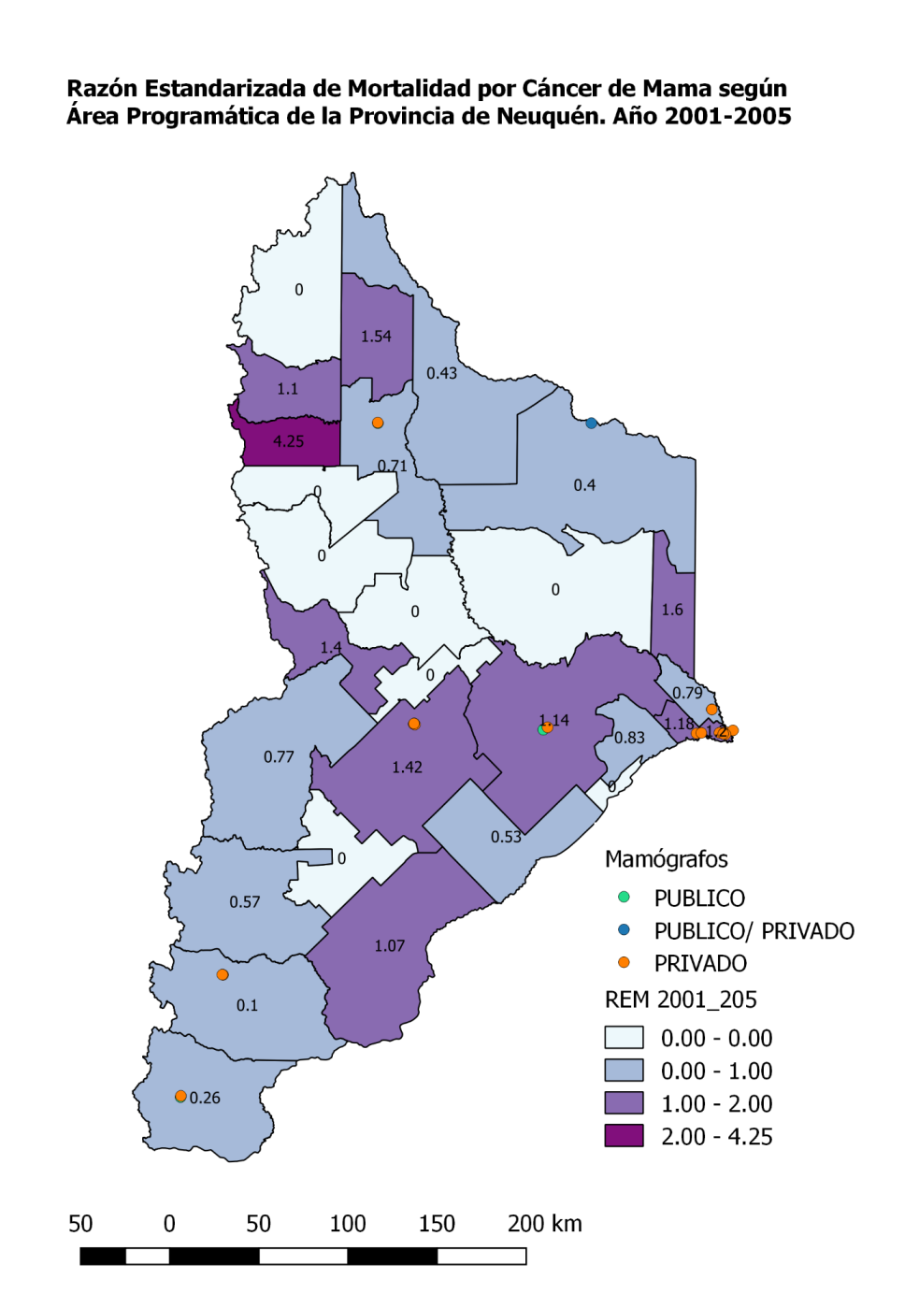
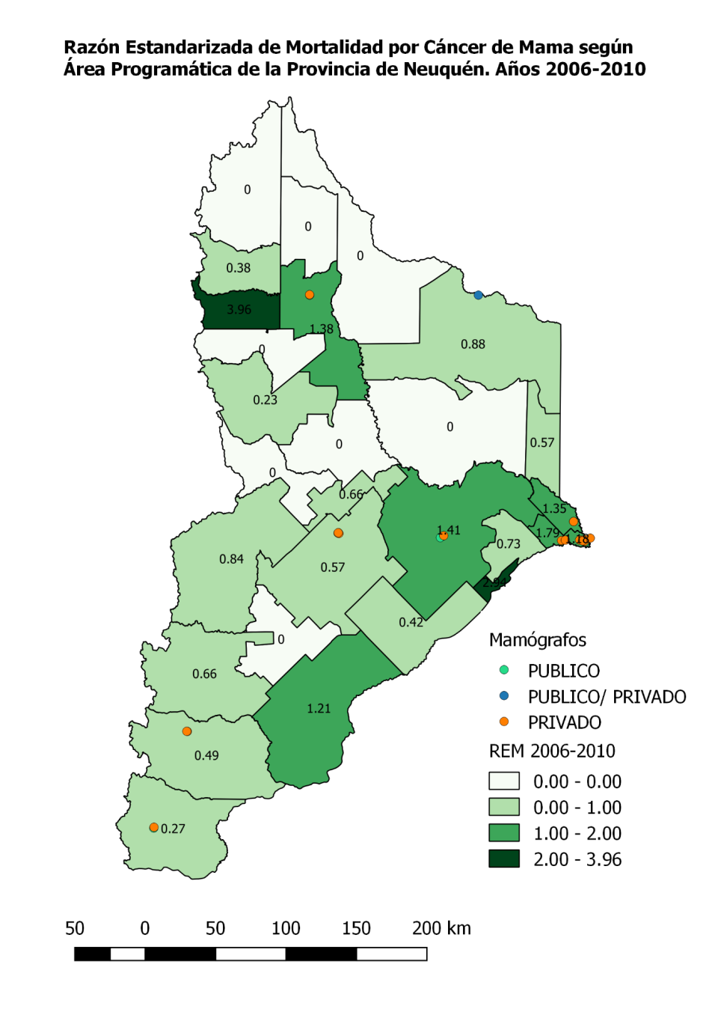
La Razón Estandarizada de Mortalidad (REM)

Slide 7
Problemas de Estimación en poblaciones pequeñas
Los valores extremos de RME ocurren en áreas con población pequeñas.
Lo que más llama la atención en el mapa (los valores extremos) es lo menos confiable!
Las tasas o RME más inestables están asociadas a una variación aleatoria (ruido).

Slide 8

Que se podría proponer frente a esta situación?
Agregar áreas para formar áreas mayores. Desventaja: perder información.
Estimar mejor el riesgo localizado de una área i.
Modelo de mapa de enfermedades de Besag, York y Mollié (BYM), se especifica como un modelo lineal generalizado mixto (GLMM) con variable respuesta de Poisson y considerando como offset los casos esperados:
$$O_{i}\sim Poisson \left(μ_{i}E_{i}\right)$$
$$Ln(\left(μ_{i}\right)=α+Ln\left(E_{i}\right)+V_{i}+S_{i}$$

Slide 9
En Datos Espaciales es importante distinguir 2 fuentes de Extravariación (Dependencia Espacial)
1º Consecuencia de la correlación de la unidad espacial con unidades espaciales vecinas, generalmente contiguas geográficamente, es decir que las REMs de áreas contiguas, o cercanas son más similares que los REMs de áreas distantes espacialmente. Esta dependencia no es una dependencia estructural, si no que se debe, principalmente a la existencia de variables no controladas (no incluidas en el análisis).
2º Existencia de extravariación independiente e incorrelacionada espacialmente, denominada “ Heterogeneidad incorrelacionada” o “no espacial”, debido a variables no observadas sin estructura espacial que podrían influir en el riesgo

Slide 10
Autocorrelación Espacial
Es la influencia de valores similares de una variable en espacios geográficos cercanos, es decir, cuando una variable tiende a asumir valores similares en unidades geográficamente cercanas (Anselin, 2001).
La propiedad básica de los datos espacialmente autocorrelacionados es que no existe aleatoriedad en el espacio sino que están espacialmente relacionados entre sí (Lee y Wong, 2001).
Es multidireccional, una región o zona puede estar afectada por aquellas que son contiguas y también por otras que no lo sean. Se pueden dar relaciones de dependencia mutua entre ellas. (Anselin y Griffith, 1988)

Slide 11
Estructura de Vecinos $(S_{i}$ )
Para indicar la vecindad existen distintos criterios, entre ellos
Los centros que se encuentran a distancia menor de una distancia euclídea d fijada, son vecinos.
Cada uno de los centros es vecino de los k-vértices más cercanos a él.
Los centros de zonas limítrofes son vecinos, independientemente de la distancia existente entre ellos.

Slide 12
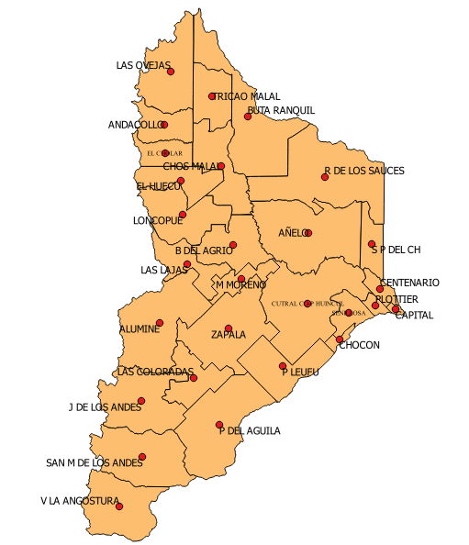
Estructura de Vecinos $(S_{i}$ ) aplicando GRAFOS
Puede construirse un grafo dirigido o un grafo no dirigido que represente las relaciones de vecindad entre los vértices elegidos (Centroide de cada área programática) como representantes de las distintas zonas.

Slide 13
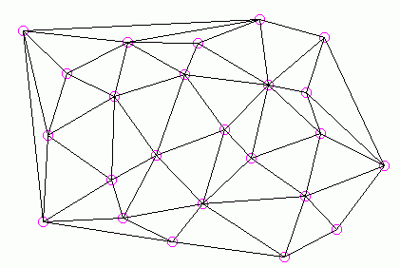
Triangulación de Delaunay
Introducido en 1934 por Boris Nikolaevich (1890-1980)
La triangulación de Delaunay (TD) es una de las triangulaciones más interesantes por ser aplicable para la resolución de multitud de problemas aparentemente sin relación entre sí, debido a sus propiedades geométricas, y por contar con algoritmos bastante eficientes para su cálculo.
Dado un conjunto de puntos, al hacer la TD quedan todos los puntos conectados y forman el mayor número de triángulos posibles sin que se crucen sus aristas , es un grafo planar y cordal.
Este conjunto de triángulos cumple la siguiente condición (llamada condición de Delaunay): la circunferencia circunscripta de cada triángulo de la red no contiene ningún otro vértice del conjunto.
Dado un conjunto de puntos se puede triangular, pero lo importante es determinar aquellos triángulos que cumplan con la condición de Delaunay.
El grafo de la Triangulación de Delaunay Restringido es aquel que se halla al hacer la intersección de este con el Grafo Disco Unidad (también llamado buffer)

Slide 14
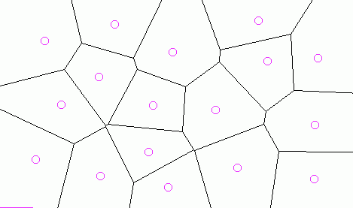
Otra forma de hallar la TD es a partir del DIAGRAMA DE VORONOI También llamado GRAFO DE VORONOI (Georgi Voronoi, 1868-1908)
Otra posible definición de la triangulación de Delaunay podría hacerse partiendo del Diagrama de Voronoi.
Suponemos dado un conjunto P de puntos en el plano con al menos dos elementos, a cada uno de estos puntos se le asocian aquellos puntos del plano que están más cerca suyo que de los demás puntos. Si el cardinal de P es n, entonces el plano quedará separado en n regiones, cabe aclarar que existen puntos que se encuentran a igual distancia de más de un punto de los del conjunto P, dichos puntos determinan la frontera. Cabe aclarar que las aristas del Grafo de Voronoi son porciones de mediatrices entre pares de puntos del conjunto P.
Los vértices y las aristas del grafo de Voronoi son los circuncentros y subconjuntos de las mediatrices de los triángulos de Delaunay.
EL GRAFO DE VORONOI Y EL GRAFO DE DELAUNAY SON GRAFOS DUALES

Slide 15
Construcción del grafo de Disco Unidad
(Buffer)
Se calculó la matriz de distancias 28 x 28 de cada centroide respecto a los demás.
2- Las distancias de un centroide respecto a los 27 restantes tiene una distribución Normal (según Test Shapiro- Wils) por lo tanto se consideró la MEDIA de distancias como una buena medida resumen
3- Con las 28 distancias medias, de cada uno de los centroides se halló la MEDIANA, que sera la distancia d del buffer. De esta manera se descartaron aristas “absurdas” de algunas tiangulaciones. (DELAUNAY RESTRINGIDO)

Slide 16
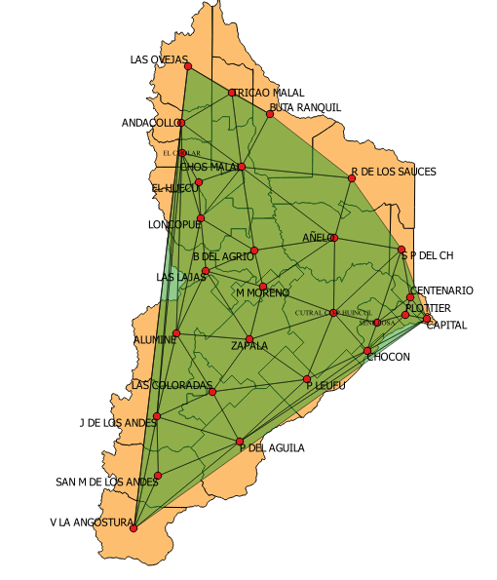
GRAFO: Triangulación de Delaunay
Atención!!
Análisis de algunas triangulaciones
Andacollo – Junin de los Andes y Villa la Angostura

Slide 17
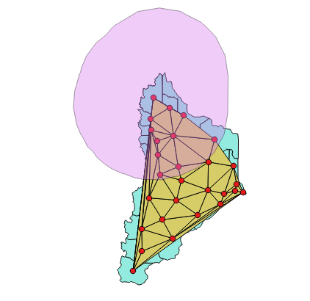
Intersección del grafo disco Unidad con grafo de la Triangulación de Delaunay

Slide 18
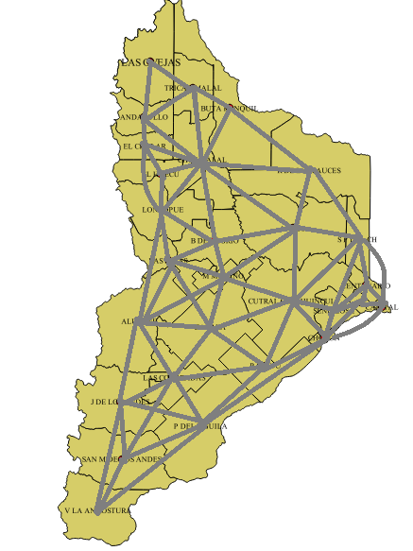
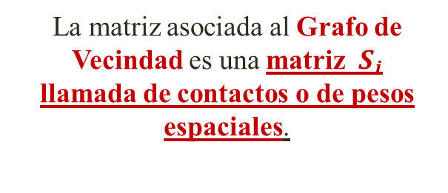
GRAFO: Triangulación de Delaunay Restringida
La matriz asociada al Grafo de Vecindad es una matriz $S_{i}$ llamada de contactos o de pesos espaciales.
Si suponemos que existen n zonas, entonces la matriz S será cuadrada de orden n y cada elemento s_{i,j} representará la relación entre las zonas i y j. Cabe aclarar que la diagonal principal está formada por ceros, ya que ninguna zona es vecina de sí misma.

Slide 19
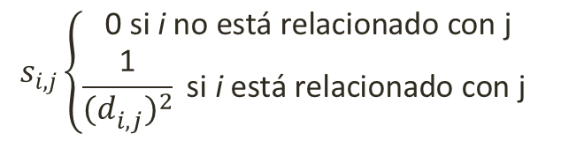
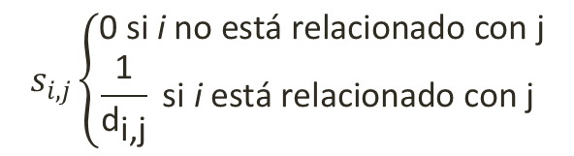
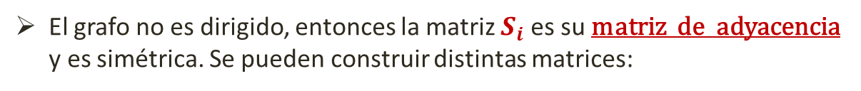

Caso 1 (Grafos no dirigidos ):
El grafo no es dirigido, entonces la matriz $S_{i}$ es su matriz de adyacencia y es simétrica. Se pueden construir distintas matrices:
Elementos de peso no binarios, en este caso pueden considerarse distintos valores
$$s_{i,j}\left\{\begin{aligned}\text{0 }\text{si} \text{i} \text{no} \text{est}\text{á }\text{relacionado} \text{con} \text{j} \\ \frac{\text{1}}{{\text{d}}_{\text{i}\text{,}\text{j}}} \text{si} \text{i} \text{est}\text{á }\text{relacionado} \text{con} \text{j} \end{aligned}\right.$$
$$s_{i,j}\left\{\begin{aligned}\text{0 }\text{si} \text{i} \text{no} \text{est}\text{á }\text{relacionado} \text{con} \text{j} \\ \frac{\text{1}}{{(d_{i,j}^{})}^{2}} \text{si} \text{i} \text{est}\text{á }\text{relacionado} \text{con} \text{j} \end{aligned}\right.$$
siendo $d_{i,j }la distancia entre i y j$

Slide 20
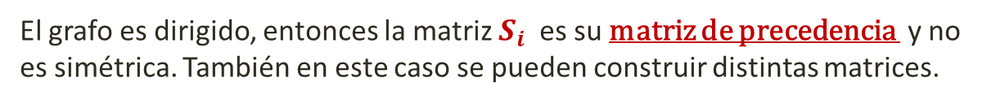
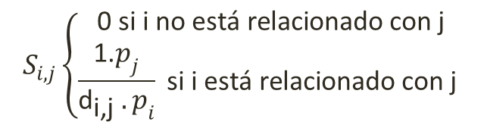
Caso 2 (grafos dirigidos):
El grafo es dirigido, entonces la matriz $S_{i}$ es su matriz de precedencia y no es simétrica. También en este caso se pueden construir distintas matrices.
Tener en cuenta las poblaciones de cada área, por ejemplo, como se muestra a continuación:
$$S_{i,j}\left\{\begin{aligned}\text{0 }\text{si} \text{i} \text{no} \text{est}\text{á }\text{relacionado} \text{con} \text{j} \\ \frac{\text{1.}p_{j}}{{\text{d}}_{\text{i}\text{,}\text{j}} .p_{i}} \text{si} \text{i} \text{est}\text{á }\text{relacionado} \text{con} \text{j} \end{aligned}\right.$$
Siendo: $d_{i,j }la distancia entre i y j$, p_{j} y p_{i} la cantidad de habitantes de las poblaciones asociadas a los vértices j e i respectivamente
Tener en cuenta la dualidad entre triangulación de Delaunay Restringida y la regiones de Voronoi. Los elementos de la matriz se afectarian con el radio circunscripto de cada uno de los triangulos correspondientes (magnitudes inversamente proporcionales)

Slide 21
Por último, una vez elegidos los centros y la matriz S, es posible realizar en ella transformaciones para mejorar las propiedades estadísticas de los estimadores y estadísticos, algunas (Tiefelsdorf y Griffith-2007) se presentan a continuación:
- Normalización por fila, haciendo que la suma de los elementos de cada fila sea 1.
- Normalización de todos los elementos, de manera que la suma de todos ellos sea igual a 1.
- Estandarización global.
Conclusiones
Este último criterio lo consideramos más adecuado pues entendemos que las zonas más pobladas ejercen más influencia sobre las menos pobladas.
Por otro lado, tener en cuenta solamente la distancia entre los vértices nos hace perder de vista los flujos que pueden existir entre las zonas, esto se tiene más en cuenta al considerar las zonas de Voronoi, ya que pueden existir sectores de una zona que están más cerca del centro de otra zona.

Slide 22
FIN!!!!
Muchas gracias a todos!!!

